Slide 1


Slide 2

Il convient de lancer le mode diaporama pour la diffusion de la leçon en classe
Réservé à l’enseignant (e)

Slide 3

Pictogrammes
Réservé à l’enseignant (e)

Slide 4
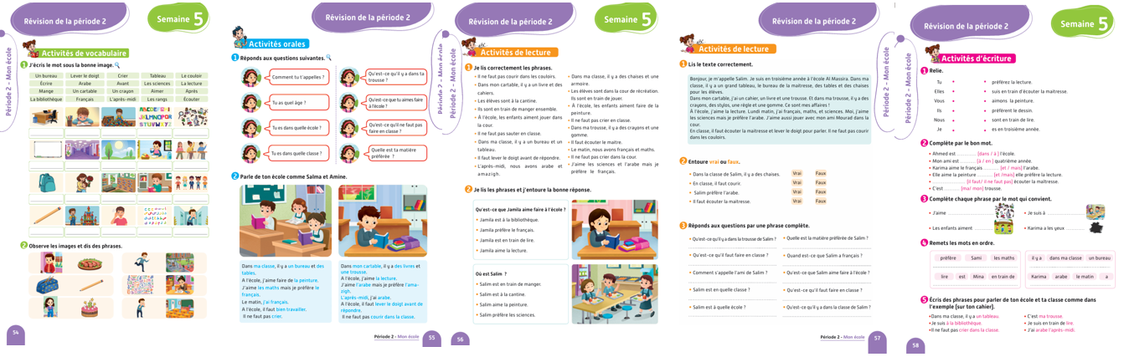
Contenu de la semaine
Réservé à l’enseignant (e)

Slide 5

Organisation de la semaine de révision
Réservé à l’enseignant (e)
Séance 1
Séance 3
Activités de vocabulaire
Activités de lecture
Séance 2
Séance 4
Activités orales
Activités d’écriture

Slide 6



Plan de la séance 1
Réservé à l’enseignant (e)
1. Activité 1
Écriture de mots.
Points de langue.
Écriture de phrases.

Slide 7
Réservé à l’enseignant (e)
(ة)خاص بالأستاذ
Au terme de cette séance de révision, l’enseignant doit vérifier qu’au moins 80% des élèves sont capables de :
Répondre correctement aux exercices de langue.
Écrire une phrase.
* Si ce taux n’est pas atteint, il convient de mettre en place des actions de remédiation, collectives ou individuelles.

Slide 8




Bonjour les enfants. Aujourd’hui, nous allons commencer une nouvelle séance de révision. Soyez attentifs.

Slide 9

Prenez vos ardoises.

Slide 10
Lisez la phrase en silence. Écrivez la bonne réponse sur vos ardoises.
mon
ma
C’est ________ cartable.

Slide 11
Levez vos ardoises.

Slide 12

Corrigez. Qui veut expliquer la réponse ?
mon
ma
C’est mon cartable.

Slide 13
Lisez la phrase en silence. Écrivez la bonne réponse sur vos ardoises.
son
sa
C’est __________________ trousse.

Slide 14
Levez vos ardoises.

Slide 15
Corrigez. Qui veut expliquer la réponse ?
son
sa
C’est sa trousse.

Slide 16
Lisez la phrase en silence. Écrivez la bonne réponse sur vos ardoises.
c’est
ce n’est pas
Non, _______________ ma chaise.

Slide 17
Levez vos ardoises.

Slide 18
Corrigez. Qui veut expliquer la réponse ?
c’est
ce n’est pas
Non, ce n’est pas ma chaise.

Slide 19
Lisez la phrase en silence. Écrivez la bonne réponse sur vos ardoises.
c’est
ce n’est pas
Oui, ____________ mon stylo.

Slide 20
Levez vos ardoises.

Slide 21
Corrigez. Qui veut expliquer la réponse ?
c’est
ce n’est pas
Oui, c’est mon stylo.

Slide 22
Lisez la phrase en silence. Écrivez la bonne réponse sur vos ardoises.
es
est
Tu ___________ en train de lire.

Slide 23
Levez vos ardoises.

Slide 24
Corrigez. Qui veut expliquer la réponse ?
es
est
Tu es en train de lire.

Slide 25
Lisez la phrase en silence. Écrivez la bonne réponse sur vos ardoises.
es
est
Le maitre ___________ en train d’écrire.

Slide 26
Levez vos ardoises.

Slide 27
Corrigez. Qui veut expliquer la réponse ?
es
est
Le maitre est en train d’écrire.

Slide 28
Lisez la phrase en silence. Écrivez la bonne réponse sur vos ardoises.
à
dans
Les élèves sont _______ la cour de récréation.

Slide 29
Levez vos ardoises.

Slide 30
Corrigez. Qui veut expliquer la réponse ?
à
dans
Les élèves sont dans la cour de récréation.

Slide 31
Lisez la phrase en silence. Écrivez la bonne réponse sur vos ardoises.
à
dans
La fille est _______ la cantine.

Slide 32
Levez vos ardoises.

Slide 33
Corrigez. Qui veut expliquer la réponse ?
à
dans
La fille est à la cantine.

Slide 34
Lisez la phrase en silence. Écrivez la bonne réponse sur vos ardoises.
aime
aimez
Vous ____________ la lecture.

Slide 35
Levez vos ardoises.

Slide 36
Corrigez. Qui veut expliquer la réponse ?
aime
aimez
Vous aimez la lecture.

Slide 37
Lisez la phrase en silence. Écrivez la bonne réponse sur vos ardoises.
Il faut
Il ne faut pas
____________ courir dans le couloir.

Slide 38
Levez vos ardoises.

Slide 39
Corrigez. Qui veut expliquer la réponse ?
Il faut
Il ne faut pas
Il ne faut pas courir dans le couloir.

Slide 40

Prenez vos cahiers.

Slide 41
Ces mots sont en désordre. Écrivez sur vos cahiers une phrase correcte à partir de ces mots.
aime
la peinture
Lina

Slide 42
Qui veut lire sa phrase ?
aime
la peinture
Lina

Slide 43
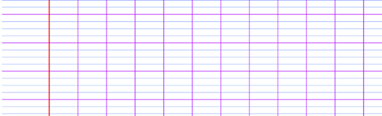
Corrigez. Je n’oublie pas la majuscule au début de la phrase, le point à la fin et les espaces entre les mots.
Lina aime la peinture.

Slide 44
On passe à une autre phrase. Ces mots sont en désordre. Écrivez sur vos cahiers une phrase correcte à partir de ces mots.
dans
La maitresse
est
la salle de classe

Slide 45
Qui veut lire sa phrase ?
dans
La maitresse
est
la salle de classe

Slide 46
Corrigez. Je n’oublie pas la majuscule au début de la phrase, le point à la fin et les espaces entre les mots.
La maitresse est dans
la salle de classe .

Slide 47
On passe à une autre phrase. Ces mots sont en désordre. Écrivez sur vos cahiers une phrase correcte à partir de ces mots.
son
cartable
c’est

Slide 48
Qui veut lire sa phrase ?
son
cartable
c’est

Slide 49
Corrigez. Je n’oublie pas la majuscule au début de la phrase, le point à la fin et les espaces entre les mots.
C’est son cartable.

Slide 50
On passe à une autre phrase. Ces mots sont en désordre. Écrivez sur vos cahiers une phrase correcte à partir de ces mots.
dans ma classe
des chaises
il y a

Slide 51
Qui veut lire sa phrase ?
dans ma classe
des chaises
il y a

Slide 52
Corrigez. Je n’oublie pas la majuscule au début de la phrase, le point à la fin et les espaces entre les mots.
des chaises.
Dans ma classe, il y a

Slide 53
Prenez vos ardoises.

Slide 54

Écrivez le mot qui manque dans la phrase.
C’est ma __________ .

Slide 55
Levez les ardoises. Je vais vérifier votre écriture.

Slide 56
Corrigez.
C’est ma règle.

Slide 57

Écrivez le mot qui manque dans la phrase.
Dans ma classe, il y une _______ .

Slide 58
Levez les ardoises. Je vais vérifier votre écriture.

Slide 59
Corrigez.
Dans ma classe, il y a une fenêtre.

Slide 60
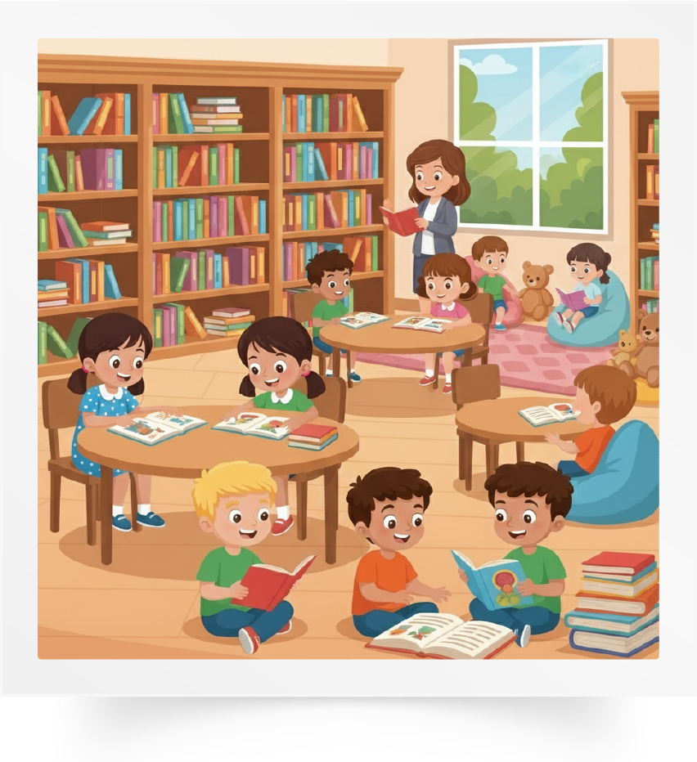
Écrivez le mot qui manque dans la phrase.
Ils sont dans la ………………..… .

Slide 61
Levez les ardoises. Je vais vérifier votre écriture.

Slide 62
Corrigez.
Ils sont dans la bibliothèque .

Slide 63
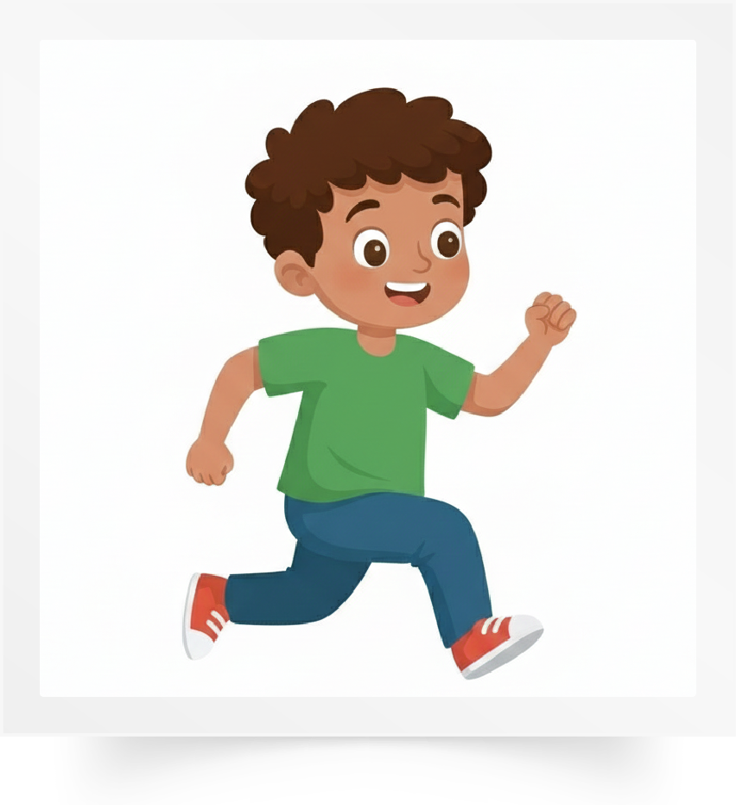
Écrivez le mot qui manque dans la phrase.
Karim est en train de …………… .

Slide 64
Levez les ardoises. Je vais vérifier votre écriture.

Slide 65
Corrigez.
Karim est en train de courir .

Slide 66

Écrivez le mot qui manque dans la phrase.
Nada aime …………… .

Slide 67
Levez les ardoises. Je vais vérifier votre écriture.

Slide 68
Corrigez.
Nada aime la lecture.

Slide 69
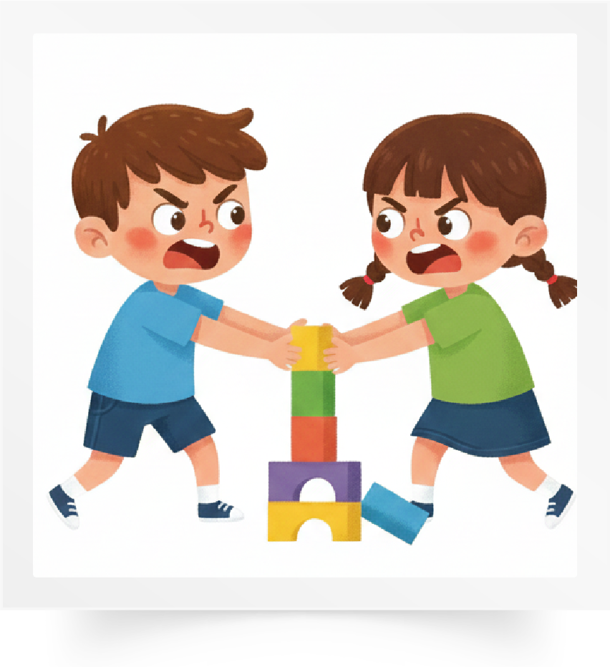
Écrivez le mot qui manque dans la phrase.
Il ne faut pas ……..………… .

Slide 70
Levez les ardoises. Je vais vérifier votre écriture.

Slide 71
Corrigez.
Il ne faut pas se disputer.

Slide 72


Plan de la séance
Réservé à l’enseignant (e)
Écriture de mots.
Point de langue.
2, Activité 2
Écriture de phrases.

Slide 73

Maintenant, nous allons écrire des phrases.

Slide 74
Prenez vos cahiers.

Slide 75

Écrivez une phrase correcte comme dans l’exemple.

Slide 76
Qui veut lire sa phrase ?

Slide 77

Écrivez une phrase correcte comme dans l’exemple.

Slide 78
Qui veut lire sa phrase ?

Slide 79
Écrivez une phrase correcte comme dans l’exemple.

Slide 80
Qui veut lire sa phrase ?

Slide 81

Écrivez une phrase correcte comme dans l’exemple.

Slide 82
Qui veut lire sa phrase ?

Slide 83

Écrivez une phrase correcte comme dans l’exemple.

Slide 84
Qui veut lire sa phrase ?

Slide 85
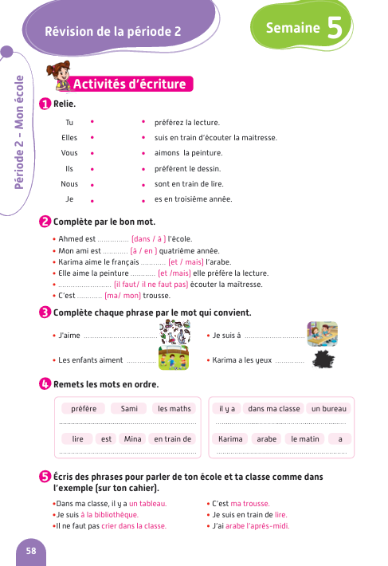

La séance d’aujourd’hui est terminée. À la maison, faites ces exercices de la page 58.

